Slide 1
Муниципальное казённое дошкольное образовательное учреждение д/с «Солнышко» г.Пласт
Формирование математических представлений в процессе интеграции различных образовательных областей в старших группах.
Подготовила : Пустовалова Е.С

Slide 2
Отличительная особенность современной педагогике-её устремление в будущие.

Slide 3
Математика является мощным фактором развития ребёнка, формирование его познавательных и творческих способностей. Её изучение способствует развитию памяти, речи, воображения, эмоций, формирует волевые качества, творческий потенциал личности.

Slide 4
В связи с выходом федеральных государственных требований заставляет пересматривать содержание, методы и формы работы с детьми.

Slide 5
Современное содержание дошкольного образования представлено образовательными областями:
-физическая культура
- здоровье
- безопасность
- социализация
- труд
-познание
- коммуникация
- чтение художественной литературы
- художественное творчество
- музыка.

Slide 6
В рамках образовательной области «познание» закладываются основы элементарных математических представлений.

Slide 7
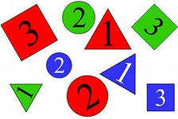
Интеграция математического развития осуществляется через образовательные области.

Slide 8
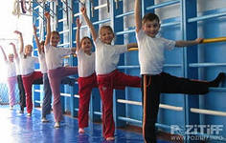
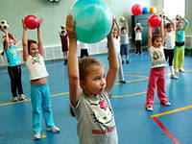
1.физическая культура - сравнить предмет по величине и форме или определить где левая сторона, а где правая.

Slide 9
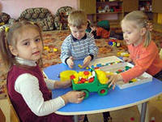
2.Социализация.

Slide 10
3.коммуникация.

Slide 11
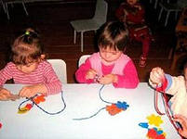
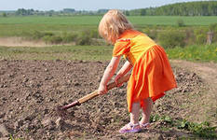
4. труд.

Slide 12
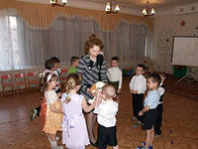
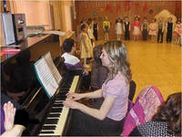
5.Музыка- музыкальное оформление с введением в активную речь детей понятной лексики.

Slide 13
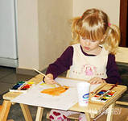
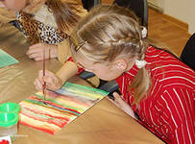
6.Художественное творчество- зрительные и осязательные ориентиры помогут детям запомнить, почувствовать математические понятия.

Slide 14
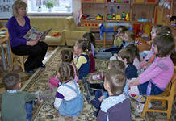
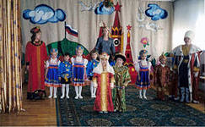
7. Чтение художественной литературы- драматизации сказок с конструированием из строительного материала.

Slide 15
8.безопасность

Slide 16
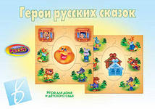
Используют творческие игровые задания в свободное время например, «где живёт?», «волшебные очки», «учимся измерять», «число, как тебя зовут?»

Slide 17
Разнообразные проблемные ситуации создаются на базе ТРИЗ. Ребёнок мысленно манипулирует, экспериментирует, меняет временные отрезки, переноситься в другое время.

Slide 18
Математическое развитие ребёнка только дошкольном учреждении не имеет смысла без взаимодействия с родителями. Формы работы с родителями традиционные. В консультации донести до родителей, что математическое развитие детей может осуществиться на протяжении всего дня, утром во время одевании, по пути в детский сад, на прогулке вечером, дома за обычными домашними делами.

Slide 19
Интеграция объединила все виды деятельности ребёнка, из одной образовательной области перетекает в другую и в каждой решаются свои обучающие, закрепляющие и воспитательные задачи.

